Slide 1



Seminario: Objetivos de Desarrollo Sostenible y fiscalización
CORRUPCIÓN: UN OBSTÁCULO PARA ALCANZAR LOS OBJETIVOS DE DESARROLLO SOSTENIBLE
ODS 4: “Garantizar una educación inclusiva, equitativa y de calidad y promover oportunidades de aprendizaje durante toda la vida para todos”

Slide 2
Objetivos de Desarrollo Sostenible y Reforma Educacional
Valentina Quiroga Canahuate, Subsecretaria de Educación

Slide 3
Objetivos de Desarrollo Sostenible y Reforma Educacional
En general, los países desarrollan políticas educativas en tres grandes áreas, las cuales apuntan, entre otros, a cumplir con el objetivo de desarrollo sostenible:
Acceso, permanencia e inclusión
Calidad y Pertinencia
Profesionalización y modernización
Chile tiene una larga historia de políticas educativas y ha tenido procesos importantes de reforma que han permitido enfrentar con éxito algunos objetivos pero que a su vez han abierto nuevos desafíos.
La Presidenta Michelle Bachelet ha impulsado una Reforma Educacional integral que abarca desde la sala cuna hasta la educación superior con políticas en estas tres grandes áreas.

Slide 4
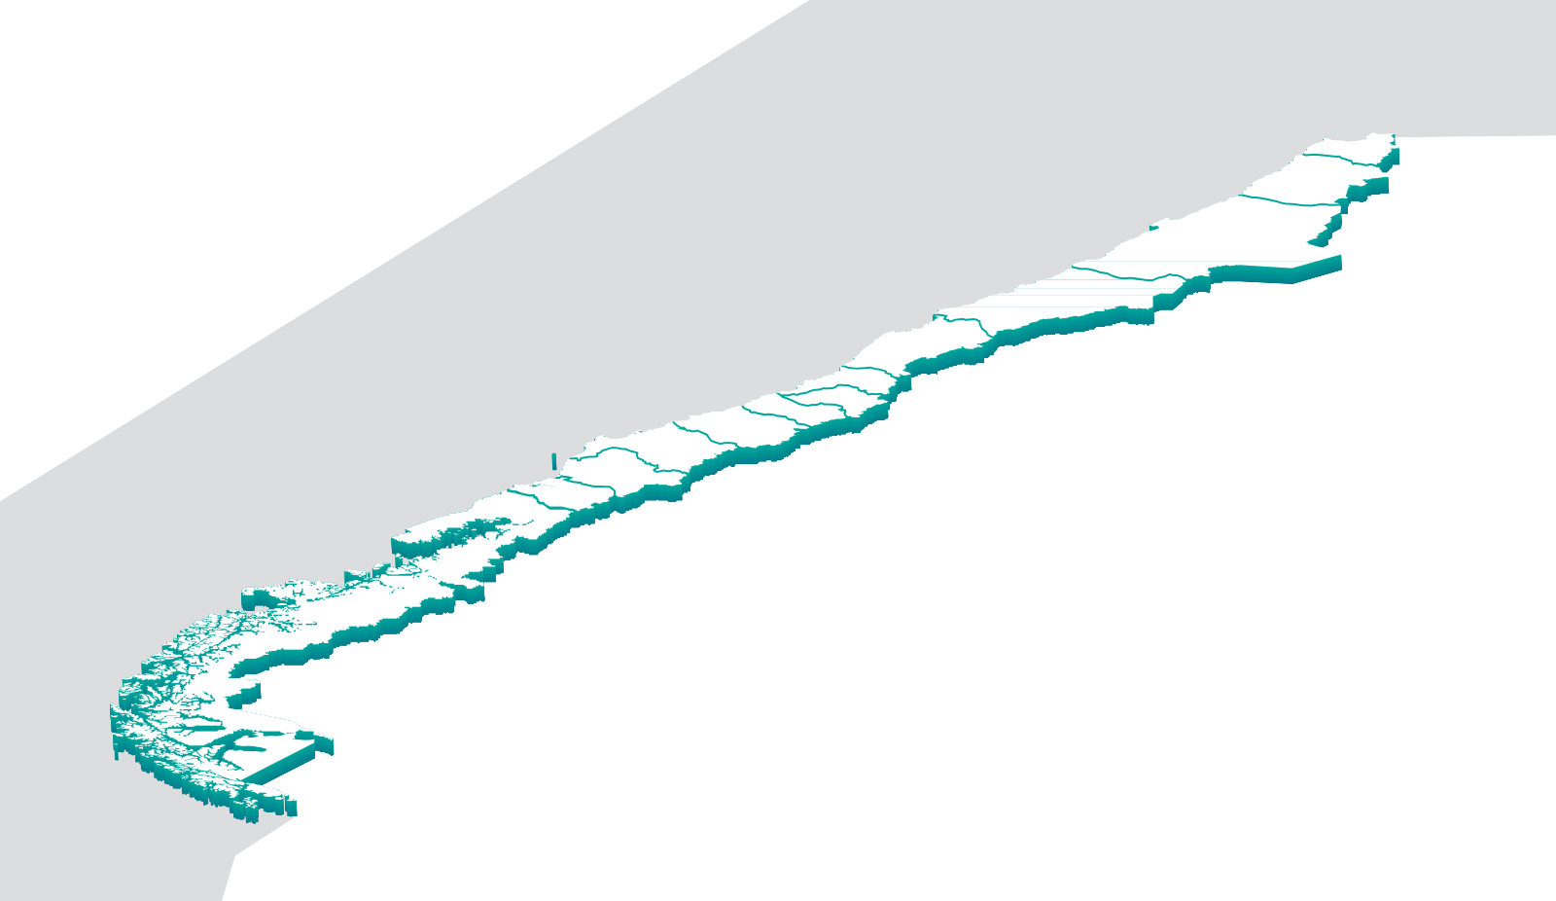
Chile
17.8
3,37 5
MILLONES DE HABITANTES
INTEGRANTES PROMEDIO POR FAMILIA
MILLONES DE ALUMNOS EN EL SISTEMA
EDUCATIVO
Fuente: Instituto Nacional de Estadísticas (INE), 2014.
7,3%
Con la Reforma Educacional en régimen llegaremos a un 7,3% del gasto público del PIB en educación.
Actualmente, el presupuesto en educación corresponde al 25% del gasto público y al 5,2% del PIB
del PIB
De los 5 millones de alumnos
Educación General
Educación Superior
12%
15%
7%
25%
40%
58%
30%
53%
60%
Educación Parvularia Educación General Educación Superior
Educación Pública
Educación Particular Subvencionada Educación Particular Pagada
En Universidades
En Institutos Profesionales
En Centros de Formación Técnica

Slide 5
Gasto público de la Reforma Educacional (porcentaje del PIB)
Fuente: Dirección de Presupuesto, 2016

Slide 6
Resultados educacionales
*Sin datos Pisa para Paraguay, Guatemala y Ecuador, Argentina y Venezuela.
** Países de la OCDE con PIB similar a Chile.

Slide 7
Objetivos de Desarrollo Sostenible y Reforma Educacional
Educación Parvularia
776.038 niños desde sala cuna hasta NT 1 y NT2
(52,1% cobertura neta).
23.618 Educadoras
52.380 Asistentes
(incluye Téc. Educ. Parv.)
12.201 Establecimientos
(4.180 Inst. de Ed. Parv. y 8.021EE)
Educación Escolar
1.995.554 alumnos de básica
(98% cobertura neta)
1.028.930 alumnos de media
(94,7% cobertura neta)
207.163 profesores
142.036 asistentes 11.966 Establecimientos
Educación Superior
1.165.654 alumnos
156 Instituciones
de Educación superior
(39,7% cobertura neta de pregrado)
$1.382 mil millones
$5.815 mil millones
$1.605 mil millones
Aumento de cobertura de salas cunas y jardines infantiles (897nuevos y ampliados establecimientos y 50.661 nuevos cupos)
Implementación de la Subsecretaría de Educación Parvularia e Intendencia
Articulación del Plan de Aseguramiento de la Calidad de Educ. Parvularia
Implementación Ley de Autorización y avance en implementación reconocimiento oficial en salas cunas y jardines infantiles
Incremento subvenciones e implementación Ley de Inclusión Escolar
Implementación de Sistema de Desarrollo Profesional Docente
Fortalecimiento de la Educación Pública (FAEP, PACE, infra., Me conecto, etc.)
Fortalecimiento de la Formación Técnico Profesional (trayectorias, laborales y pertinencia, entre otros)
Consolidación del Sistema de Aseguramiento de la Calidad
Gratuidad para estudiantes de cinco primeros deciles de IES
Becas
Implementación de primeros Centros de Formación Técnica estatales
Implementación de las dos nuevas universidades estatales (O’Higgins y Aysén)

Slide 8
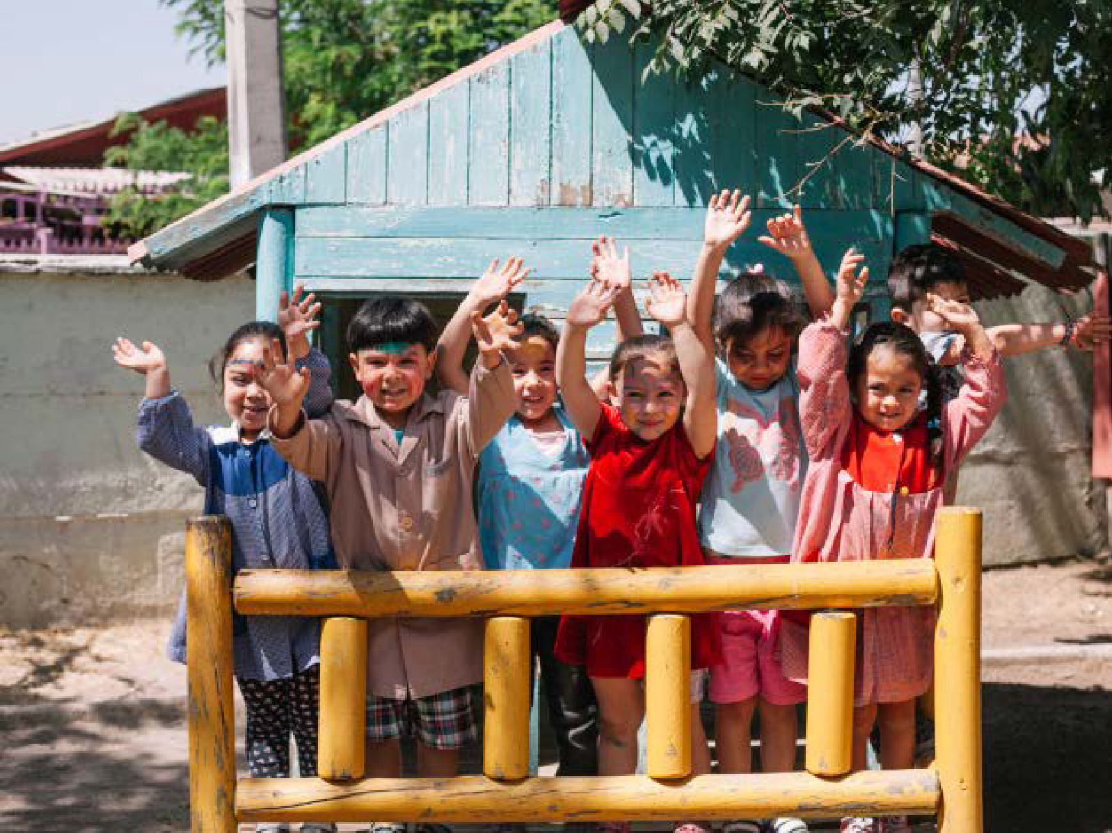
Acceso, permanencia e inclusión

Slide 9
Acceso, permanencia e inclusión
Parvularia: aumento de 80 mil nuevos cupos entre 2014 y 2018 en jardines infantiles y salas cunas para niños y niñas en todo el país.
Ley para avance gradual en gratuidad escolar.
Nuevo sistema de admisión escolar para resguardar igualdad de oportunidades en el acceso.
Gratuidad en la educación superior para el 50% de la población de más bajos ingresos y propuesta de avanzar gradualmente para cubrir más deciles. Tanto para universidades como para formación técnico profesional.
Programa de Acceso y Acompañamiento Efectivo a Educación Superior para estudiantes en dos últimos años del sistema escolar.
Creación de 2 Universidades Estatales regionales y de 15 Centros de Formación Técnica Estatal, uno por cada región.
Beneficios estudiantiles y programas ministeriales.

Slide 10
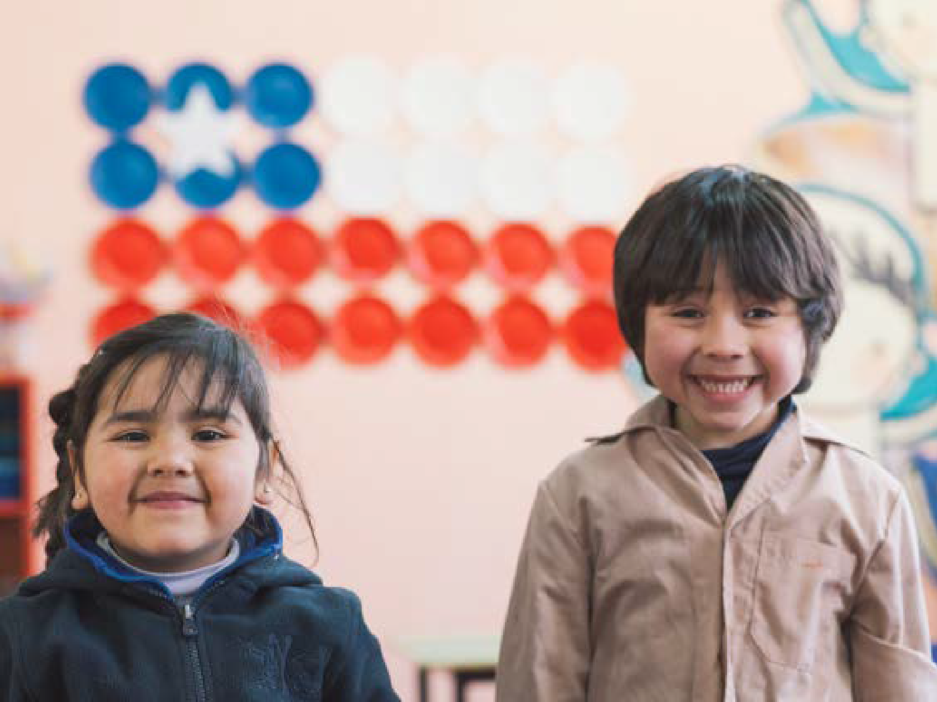
Calidad y pertinencia

Slide 11
Calidad y pertinencia
A partir de 2017, existirá certificación de calidad para autorizar el funcionamiento de establecimientos de educación parvularia comienza en 2017.
Nueva institucionalidad para educación parvularia.
Puesta en marcha del Sistema de Aseguramiento de la Calidad desde 2012 para educación parvularia y escolar.
Nuevo Plan de Evaluaciones de aprendizaje y otros indicadores de calidad, con foco en las escuelas, para apoyar la mejora y al servicio de los aprendizajes.
Programas de apoyo y orientación a los establecimientos
Desarrollo durante 2016 de Marco Nacional de Cualificaciones
Creación del Consejo Nacional y Consejos Regionales de Formación Técnica y Profesional para pertinencia y vinculación con el entorno productivo y social.
Propuesta actualmente en trámite legislativo para fortalecer el Sistema de Aseguramiento de la Calidad en educación superior.

Slide 12
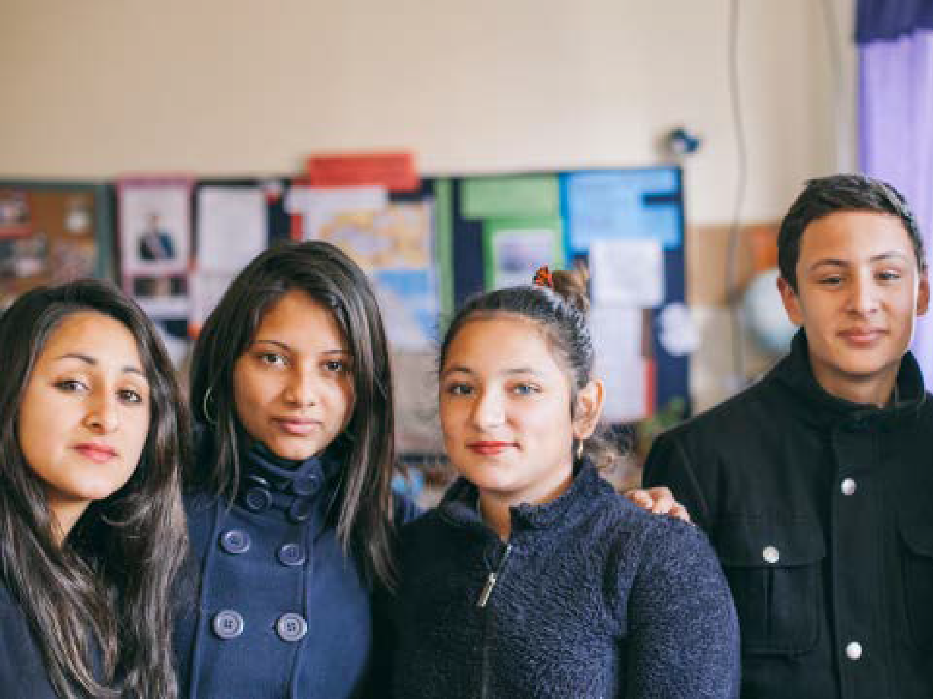
Profesionalización y modernización

Slide 13
Profesionalización y modernización
Los establecimientos educacionales
  Política Nacional Docente para educadoras de párvulo y docentes escolares que establece exigencias para la formación inicial docente, una carrera de desarrollo profesional docente para educadores y docentes en ejercicio, aumento de remuneraciones, un sistema de evaluación del desempeño y un sistema de formación en servicio.
  Políticas para fortalecer el liderazgo directivo.
  Políticas dirigidas a asistentes de la educación.
Órganos responsables de gestión administrativa y pedagógica
  Propuesta actualmente en trámite en el congreso para modificar la gestión y administración de las escuelas públicas.
Las instituciones de educación superior.

Slide 14
Profesionalización y modernización
Los servicios públicos responsables de la política
  Modernización de sistemas internos, entre ellos, mecanismos de rendición.
  Mejor control y mejor apoyo en la entrega de recursos.
  Buena coordinación entre servicios públicos, visión compartida respecto a cómo mejorar la educación y las responsabilidades de cada actor en el cumplimiento de dicho objetivo.

Slide 15
Profesionalización y modernización
Los servicios públicos responsables de la política
  Modernización de sistemas internos, entre ellos, mecanismos de rendición
  Mejor control y mejor apoyo en la entrega de recursos
  Buena coordinación entre servicios públicos, visión compartida respecto a cómo mejorar la educación y las responsabilidades de cada actor en el cumplimiento de dicho objetivo.
Los servicios públicos “detrás” de los servicios responsables
  Instituciones a cargo del control presupuestario
  Contraloría

Slide 16
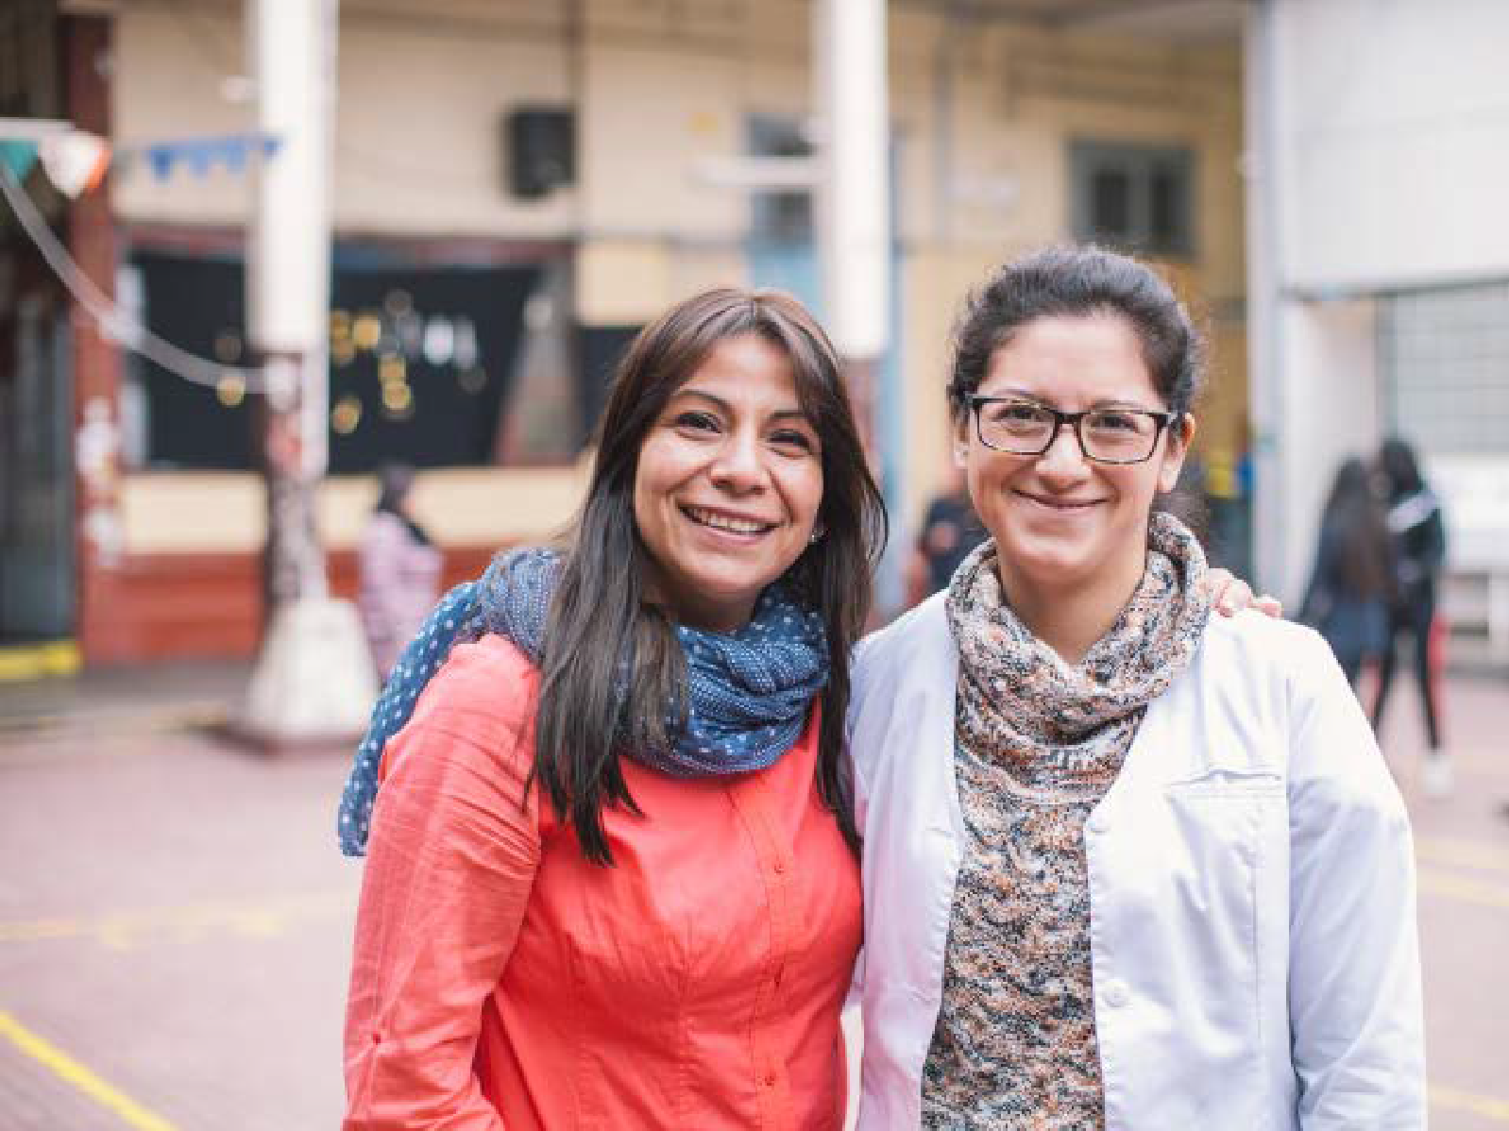
Desafíos

Slide 17
Desafíos
A nivel sectorial existen avances y desafíos:
  Se ha ido profesionalizando el sector (especialistas en distintos temas y en todos los niveles educacionales).
  Se han mejorado las macro estructuras para dotar de mayor autonomía a instituciones fiscalizadoras, de control y evaluación.
  Se está construyendo una política de mejor rendición y responsabilidad en el sector pero aún con grandes desafíos:
    Negligencia (se hace mal lo que se tiene que hacer).
    Desconocimiento y poca capacidad técnica (“no sé lo que hay que hacer”).
    Cultura de evasión (“si no rindo no pasa nada”).
    Dolo (intención de sacar provecho fuera de lo permitido).
    Malversación (recursos para fines educativos distintos a los permitidos).

Slide 18
Desafíos
A nivel de fiscalización, la percepción sectorial es:
  Exceso de trámites y burocratización (requerimientos de fiscalización).
  Sentido punitivo de la fiscalización (y no de apoyo y colaboración).
  No se entiende el “sentido” de la fiscalización.
  Duplicidad de instituciones fiscalizadoras (varios organismos llegan a la escuela sin coordinación previa).
  Poca actualización y especialización del personal fiscalizador (cultura institucional impermeable a los cambios producidos por las reformas).
  Poca disposición de la fiscalización para “comprender” los desafíos de la realidad y los propósitos de las políticas.

Slide 19
Desafíos
A nivel de fiscalización, la percepción sectorial es la de:
  Exceso de trámites y burocratización (requerimientos de fiscalización).
  Sentido punitivo de la fiscalización (y no de apoyo y colaboración).
  No se entiende el “sentido” de la fiscalización.
  Duplicidad de instituciones fiscalizadoras (varios organismos llegan a la escuela sin coordinación previa).
  Poca actualización y especialización del personal fiscalizador (cultura institucional impermeable a los cambios producidos por las reformas).
  Poca disposición de la fiscalización para “comprender” los desafíos de la realidad y los propósitos de las políticas.
Los sistemas de fiscalización y rendición de cuentas son claves para generar instituciones confiables y promover la profesionalización del sistema y de esta forma, lograr que la política cumpla su objetivo y el país avance en su desarrollo.
…. Para esto, es fundamental conocer las capacidades del país (cuánto exijo y cómo lo exijo para lograr cumplir los objetivos en este nivel de desarrollo) , los objetivos de política que se desean cumplir y entender que el avance de los países requiere de una mirada de desarrollo progresivo .

Slide 20
www.mineduc.cl

